Slide 1
8349_東北銀行

Slide 2
DDMによる企業価値評価

Slide 3
配当割引モデル(DDM)

Slide 4
配当割引モデルの概要
配当割引モデルは、資産が生み出す将来の現金収入の期待値を、購入者が要求する収益率で割り引いた現在価値に等しいと考える。

Slide 5
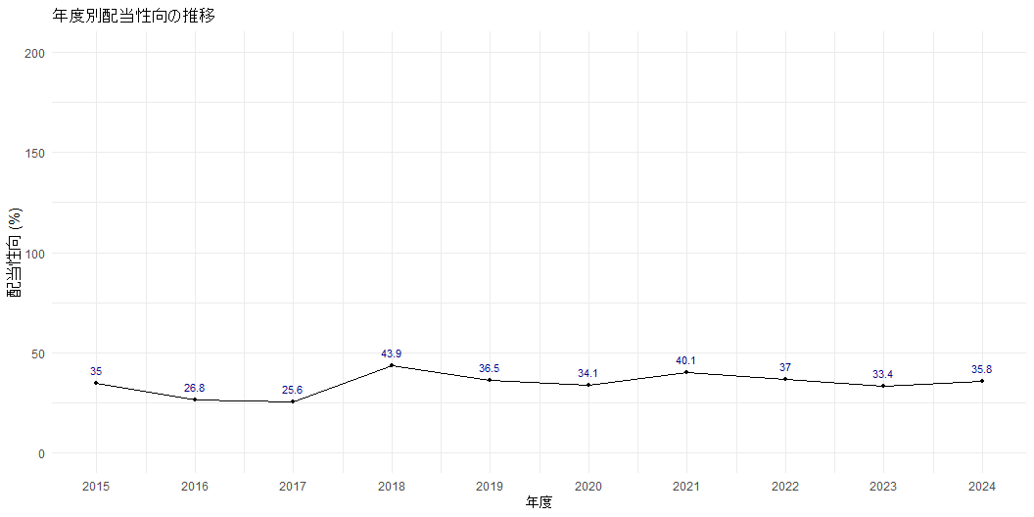
前提データの準備
[1] "dfの列名:"
[1] "No" "項目" "金額（百万円）" "ファイル名"
[1] "抽出された当期純利益データ:"
# A tibble: 10 × 2 No `金額（百万円）` <dbl> <dbl> 1 39 1347 2 40 1960 3 39 1795 4 38 618 5 38 908 6 38 1111 7 35 1149 8 37 1337 9 39 1526 10 38 1376
[1] "配当性向:"
[1] 0.3501 0.2679 0.2556 0.4387 0.3650 0.3412 0.4008 0.3701 0.3342 0.3580

Slide 6
株主資本コスト(rE): 8.35 %
株式価値: 4019.681 百万円
理想株価: 477.624 円

